Slide 1

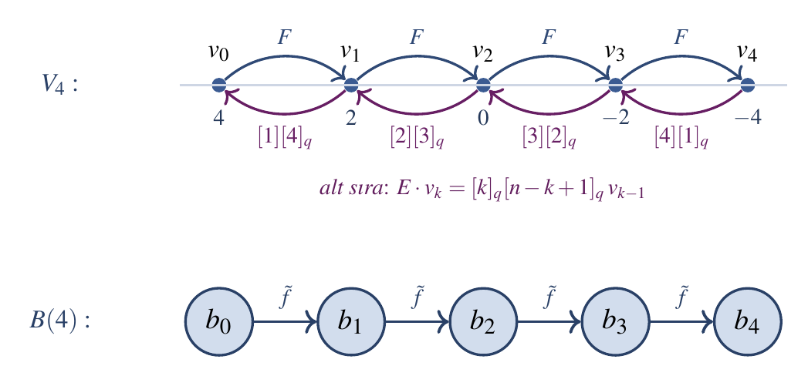
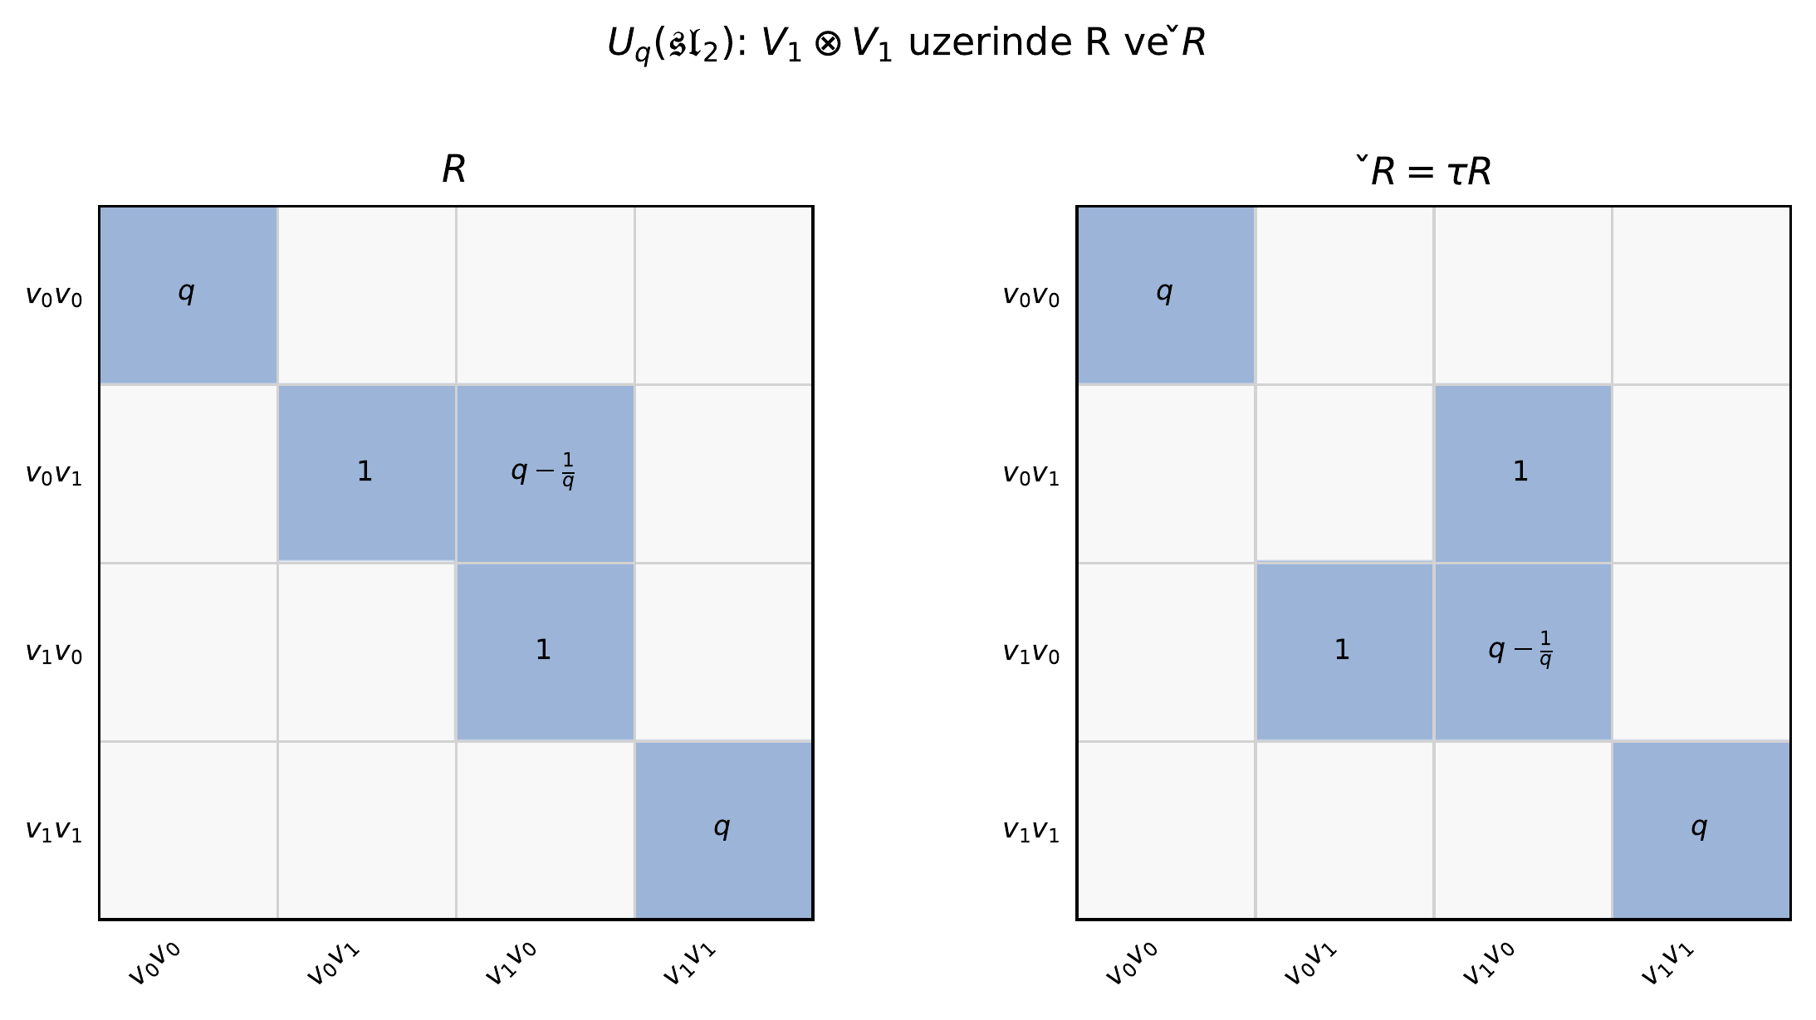
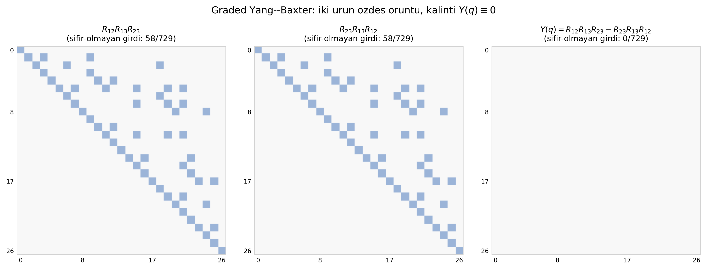
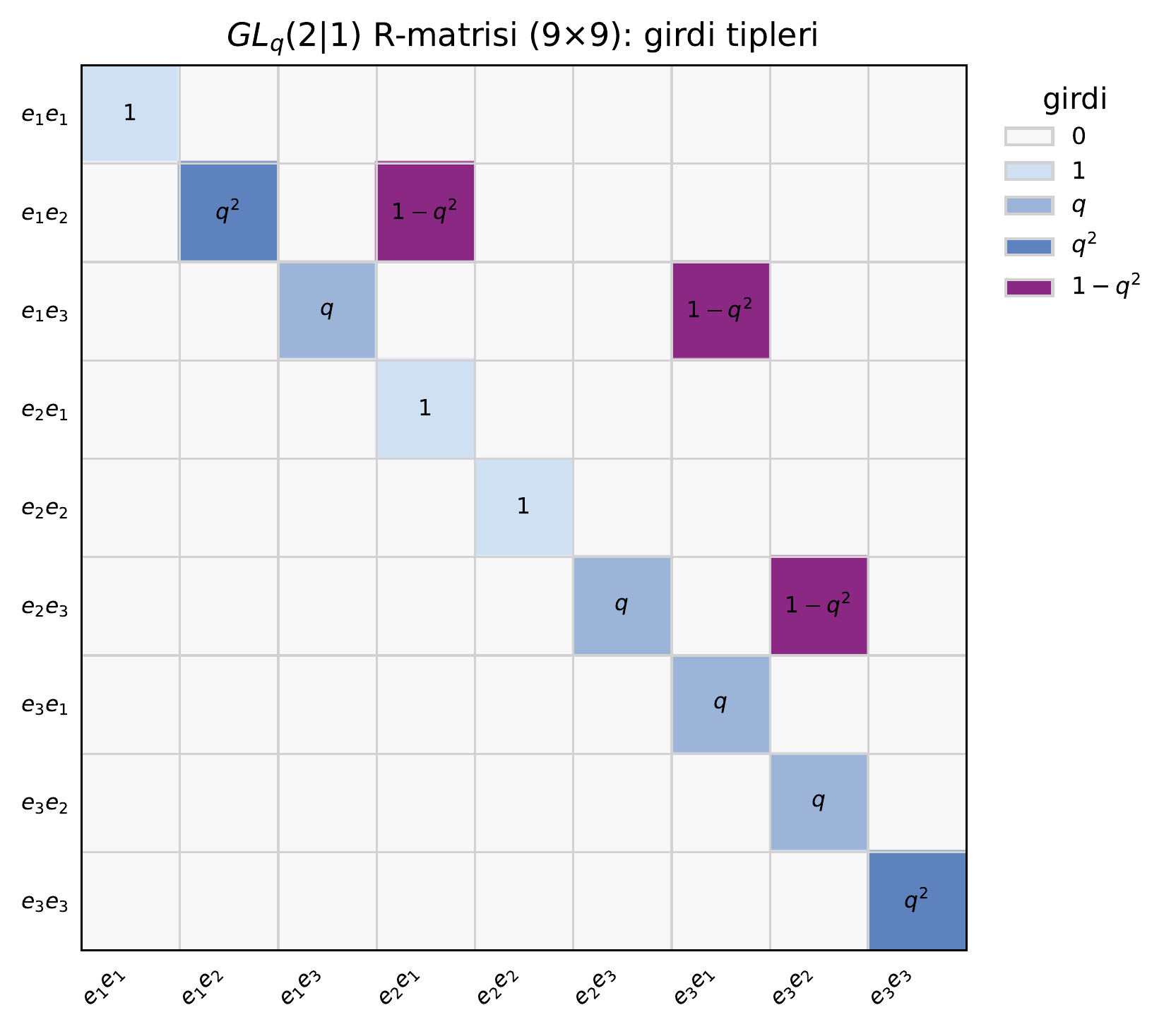
Quantum Grup Yapılarının Python Ortamında Modellenmesi
2025–2026 Bahar Yarıyılı · Matematik Bölümü
Taha Berk TEREKLİ …………… · Danışman: Prof. Dr. Salih ÇELİK
ÖZET
Bu çalışma, Drinfeld–Jimbo kuantum grubu Uq(sl₂) ve GLq(2|1) kuantum süpergrubu için temel temsil-teorik ve Yang–Baxter tipi bağıntıları Python/SymPy ortamında yeniden üretilebilir biçimde modeller. Yöntemin çekirdeği, her cebirsel eşitliği açık sonlu boyutlu temsiller üzerinde bir kalıntı matrisine indirgemek ve matrisin tüm girdilerini sembolik olarak sadeleştirip sıfır olup olmadığını denetlemektir. Raporlanan her eşitlik pytest tabanlı bir teste bağlıdır.
GİRİŞ ve MOTİVASYON
YÖNTEM
Kuantum gruplar, evrensel sarmalayıcı cebir U(g)’nin tek-parametreli (q) deformasyonu olan; ne değişmeli ne de eş-değişmeli Hopf cebirleridir. Kalbinde, integrallenebilir sistemler ile düğüm değişmezlerini aynı çatıda buluşturan Yang–Baxter denklemi ve onun çözümü R-matrisi yatar. Amaç yeni bir kuantum grup tanımlamak değil; bilinen Uq(sl₂) ve GLq(2|1) yapılarını sonlu boyutlu temsiller üzerinde modüler, test edilebilir ve yeniden üretilebilir bir sembolik doğrulama altyapısına dönüştürmektir.
Her cebirsel eşitlik, açık temsiller üzerinde bir kalıntı matrisine indirgenir; matrisin tüm girdileri SymPy ile sembolik olarak sadeleştirilip sıfıra inip inmediği denetlenir. Aynı “kur ve girdi-bazlı sıfırla” deseni, Uq bağıntılarından GLq(2|1) graded Yang–Baxter hesabına dek değişmeden uygulanır. Yalnızca SymPy’ye bağlı modüler quantum_group paketi geliştirilmiş; her doğrulama bir pytest testine bağlanmıştır.
KURAMSAL TEMEL
BULGULAR
Uq(sl₂); E, F, K, K⁻¹ üreteçleri ve dört tanımlayıcı bağıntı ile verilen bir Hopf cebridir:
Uq(sl₂) için dört tanımlayıcı bağıntı ve dokuz Hopf aksiyomu seçilen temsillerde sembolik olarak doğrulandı.
Tensör çarpımı Vm⊗Vn üzerinde eş-çarpımdan gelen eylem kuruldu; Clebsch–Gordan en yüksek ağırlık vektörleri q-deforme katsayılarla elde edildi.
V₁⊗V₁ üzerinde R-matrisi, kuantum Yang–Baxter denklemi, örgü bağıntısı ve Hecke skein özdeşliği doğrulandı.
K E K⁻¹ = q² E K F K⁻¹ = q⁻² F [E , F] = (K − K⁻¹) / (q − q⁻¹)
(n+1)-boyutlu indirgenemez temsil Vn açık matrislerle kurulur; E katsayıları q-tamsayı çarpımları [k]q·[n−k+1]q ile q-deforme olur ve q→1 limitinde klasik sl₂ temsili geri gelir.
Şekil 1. V₄ temsilinin ağırlık diyagramı: F yükseltir, E q-katsayılarla taşır.
GLq(2|1) GRADED YANG–BAXTER
Şekil 2. V₁⊗V₁ üzerinde Drinfeld R-matrisi ve örgülü Ř = τR.
Salih Çelik ve Sultan A. Çelik’in tanıttığı GLq(2|1) süpergrubunun 9×9 R-matrisi bağımsız kodlandı. p(e₁)=p(e₂)=0, p(e₃)=1 parite konvansiyonu ve süper permütasyonla R₁₃ yerleşimi kuruldu; graded Yang–Baxter kalıntısının tüm 27×27 girdisinin sıfır olduğu — yani R₁₂R₁₃R₂₃ = R₂₃R₁₃R₁₂ — sembolik olarak doğrulandı.
Şekil 3. Graded Yang–Baxter’in iki tarafı (27×27) özdeş; kalıntı tümüyle sıfırdır.
Şekil 4. GLq(2|1) için 9×9 R-matrisinin girdi-tipi haritası.
SONUÇ
KAYNAKÇA
Yüksek boyutlu Yang–Baxter tipi hesaplar, elle yürütülen cebirsel manipülasyonlardan test edilebilir ve yeniden üretilebilir sembolik doğrulama prosedürlerine taşınabilir. Parite bilgisi matris düzeyine gömülerek en hata-açık adım — işaret ve faktör sıralaması — otomatikleştirilmiştir.
[1] Çelik, S., Çelik, S. A., (2021). “A New Quantum Supergroup and its Gauss Decomposition”, Reports on Mathematical Physics, 88(2), 259–272.
[2] Kassel, C., (1995). Quantum Groups, Springer, New York.
[3] Chari, V., Pressley, A., (1994). A Guide to Quantum Groups, Cambridge University Press, Cambridge.
Açık kaynak ve yeniden üretilebilir: github.com/TerekliTahaBerk/quantum-groups · YTÜ Fen-Edebiyat Fakültesi, Matematik Bölümü

